Slide 1
UỶ BAN NHÂN DÂN HUYỆN NAM SÁCH
TRƯỜNG TIỂU HỌC AN SƠN
BÁO CÁO CHUYÊN ĐỀ
NÂNG CAO NĂNG LỰC CHO GIÁO VIÊN LÀM CÔNG TÁC TƯ VẤN TÂM LÍ CHO HỌC SINH TIỂU HỌC
Giáo viên thực hiện: Lê Thị Nga
An Sơn, ngày 30 tháng 12 năm 2024

Slide 2
2
1
5
XEM TÌNH HUỐNG THỰC TIỄN
KHẢ NĂNG ÁP DỤNG RỘNG RÃI, ĐỀ XUẤT KIẾN NGHỊ
BÁO CÁO LÍ THUYẾT
CHUYÊN ĐỀ
CẤU TRÚC

Slide 4
I. Giới thiệu chung về vấn đề
Trong bối cảnh hiện nay, tâm lý học sinh tiểu học đang chịu ảnh hưởng lớn từ sự phát triển nhanh chóng của xã hội, gia đình, và công nghệ. Học sinh tiểu học không chỉ đối mặt với áp lực học tập mà còn gặp các vấn đề như thiếu sự quan tâm từ gia đình, khó khăn trong giao tiếp bạn bè, và tác động tiêu cực từ môi trường mạng. Các vấn đề tâm lý này, nếu không được phát hiện và hỗ trợ kịp thời, có thể dẫn đến sự chậm trễ trong phát triển nhân cách, thái độ tiêu cực đối với học tập và thậm chí là các hành vi nguy cơ.

Slide 5
Trong khi đó, tại các trường tiểu học, công tác tư vấn tâm lý chưa được triển khai đồng bộ và hiệu quả. Nhiều giáo viên, đặc biệt là giáo viên chủ nhiệm, thường xuyên tiếp xúc trực tiếp với học sinh nhưng cũng gặp phải một số khó khăn như - Chưa được trang bị đầy đủ kiến thức và kỹ năng về tư vấn tâm lý.
- Thiếu tài liệu và hướng dẫn cụ thể để giáo viên áp dụng trong các tình huống thực tiễn.
- Công tác tư vấn tâm lý chưa được coi trọng đúng mức, thường bị lồng ghép với các nhiệm vụ khác, dẫn đến hiệu quả chưa cao.
- Giáo viên chủ yếu xử lý các tình huống dựa trên kinh nghiệm cá nhân, thiếu các phương pháp bài bản.
- Một số phụ huynh chưa nhận thức được tầm quan trọng của việc hỗ trợ tâm lý cho con em mình, có xu hướng phó mặc hoàn toàn trách nhiệm cho giáo viên.

Slide 6
Định hình nhân cách và phát triển toàn diện cho học sinh. Xây dựng môi trường học đường lành mạnh, thân thiện và tích cực.

Slide 7
1. Tư vấn
- Tư vấn là hoạt động giáo viên giảng giải, phân tích, cắt nghĩa, cho lời khuyên, gợi ý cho học sinh nhận biết và tìm ra cách giải quyết các vấn đề mà các em đang gặp phải.
Một số khái niệm cơ bản
2. Tham vấn
- Tham vấn là quá trình trợ giúp học sinh một cách có mục đích rõ ràng, mang tính chuyên nghiệp, hỗ trợ học sinh tự xác định và giải quyết vấn đề, sau đó triển khai các giải pháp trong điều kiện cho phép.

Slide 8
Tư vấn: đưa ra lời khuyên
Tham vấn: đề cao năng lực của người được tư vấn

Slide 9
1. Tư vấn
- Tư vấn là hoạt động giáo viên giảng giải, phân tích, cắt nghĩa, cho lời khuyên và gợi ý cho học sinh nhận biết và tìm ra cách giải quyết các vấn đề mà các em đang gặp phải.
Một số khái niệm cơ bản
2. Tham vấn
- Tham vấn là quá trình trợ giúp con người 1 cách có mục đích rõ ràng mang tính chuyên nghiệp hỗ trợ đối tượng tìm hiểu tự xác định và giải quyết vấn đề và triển khai các giải pháp trong điều kiện cho phép.
3. Tư vấn tâm lý
- Tư vấn tâm lý cho học sinh (hay còn gọi là tham vấn tâm lý) là một tiến trình của giáo viên đã được trang bị những kiến thức, kỹ năng chuyên môn về tâm lý nhằm trợ giúp học sinh nhận biết được vấn đề, giải quyết được những khúc mắc trong suy nghĩ để vượt qua những khó khăn tâm lý đang gặp phải với động cơ và niềm tin tích cực.

Slide 10
Hồn nhiên, ngây thơ, trong sáng.
Dễ xúc động, khả năng kiềm chế cảm xúc thấp.
Đặc trưng tâm lí lứa tuổi tiểu học
Ham học hỏi, tò mò, hiếu kỳ, thích tìm hiểu.
Hiếu động, thích các trò chơi vận động, đóng vai.

Slide 11
* Đặc trưng tâm lí lứa tuổi tiểu học
- Vẫn còn ham chơi, khó khăn khi chấp hành kỷ luật trên lớp. - Sợ sệt, rụt rè trước giáo viên và tuyệt đối coi trọng ý kiến của thầy cô. - Tính cách dần hình thành, chưa ổn định; - Nhạy cảm với cách ứng xử của người lớn. - Thiếu tự chủ, hay bắt chước; coi thầy cô là thần tượng. - Dễ sang chấn tâm lý khi bị xâm khích, bạo lực.
- Hoang mang, lo lắng về sức khoẻ giới tính.

Slide 12
* Đặc điểm tâm lý xã hội của học sinh tiểu học
Những dấu hiệu tích cực:
+ Thông minh, năng động, ham học hỏi, nắm bắt cái mới nhanh chóng, làm chủ được công nghệ.
+ Có ước mơ và hoài bão, sẵn sàng trải nghiệm những điều mới mẻ, chấp nhận dấn thân và chấp nhận thất bại.
+ Thích ứng rất nhanh với những thay đổi; đa nhiệm, thích làm nhiều việc cùng một lúc.
+ Sống cởi mở, chấp nhận sự đa dạng.

Slide 13
* Đặc điểm tâm lý xã hội của học sinh tiểu học
Những dấu hiệu tiêu cực:
+ Lối sống mất tập trung, khó chịu khi chờ đợi. + Khó khăn trong lắng nghe người khác. + Dễ chìm đắm và bị cuốn theo những trào lưu trong thế giới mạng. + Dễ rơi vào trạng thái tâm lý tiêu cực như lo âu, trầm cảm, mất động lực… khi bị tấn công, bạo lực.

Slide 14
3. Mục đích của công tác tư vấn tâm lý cho học sinh tiểu học:
3. 1. Hỗ trợ học sinh giải quyết vấn đề tâm lý:
- Học sinh tiểu học đang trong quá trình phát triển về mặt thể chất và tinh thần, vì vậy công tác tư vấn tâm lý giúp các em nhận diện và xử lý các vấn đề tâm lý như lo âu, sợ hãi, tự ti, hoặc các vấn đề mâu thuẫn gia đình, bạn bè.
3. 2. Tăng cường khả năng học tập:
- Tư vấn tâm lý có thể giúp học sinh vượt qua các khó khăn về cảm xúc và nhận thức, từ đó giúp các em tập trung hơn vào việc học tập, nâng cao khả năng tiếp thu kiến thức.
3. 3. Giúp học sinh phát triển kỹ năng sống:
- Các buổi tư vấn không chỉ giúp học sinh giải quyết vấn đề mà còn trang bị cho các em những kỹ năng sống quan trọng như giao tiếp, giải quyết xung đột, kiểm soát cảm xúc và quản lý thời gian.
3. 4. Khám phá và phát huy năng lực cá nhân:
- Tư vấn tâm lý cũng giúp các em khám phá và phát huy năng lực, sở thích cá nhân, từ đó tạo động lực cho việc học và phát triển cá nhân.
3. 5. Xây dựng sự tự tin và phát triển nhân cách:
- Tư vấn tâm lý hỗ trợ học sinh xây dựng lòng tự tin, giúp các em hiểu rõ bản thân và phát triển những phẩm chất như trách nhiệm, tôn trọng người khác, và có thái độ sống tích cực.

Slide 15
4. Tầm quan trọng của công tác tư vấn tâm lý cho học sinh tiểu học:
Đảm bảo sự phát triển toàn diện của học sinh
- Giảm thiểu các vấn đề tâm lý và hành vi sai lệch
- Hỗ trợ học sinh hòa nhập và thích nghi với môi trường học đường
- Tăng cường mối quan hệ gia đình – nhà trường
- Tạo môi trường học đường tích cực

Slide 16
5. Vai trò của giáo viên trong việc hỗ trợ học sinh về mặt tâm lí
- Tạo dựng môi trường học tích cực và an toàn
- Xây dựng mối quan hệ thân thiện
- Tạo cơ hội cho học sinh phát triển kỹ năng tự quản lý cảm xúc
- Giúp học sinh xây dựng lòng tự tin và tự trọng
- Định hướng giá trị và tư duy tích cực
- Giới thiệu học sinh đến các chuyên gia tâm lý khi cần thiết

Slide 17
II. Năng lực cần có của giáo viên làm công tác tư vấn tâm lý.
- Kiến thức về tâm lý học:
+ Hiểu biết vững về tâm lý học phát triển, tâm lý học giáo dục và các lý thuyết về hành vi con người.
+ Hiểu rõ về các vấn đề tâm lý phổ biến mà học sinh có thể gặp phải (chẳng hạn như lo âu, trầm cảm, rối loạn hành vi, áp lực học tập,...) và cách xử lý.
- Kỹ năng giao tiếp hiệu quả:
+ Kỹ năng lắng nghe chủ động, giúp học sinh cảm thấy thoải mái khi chia sẻ các vấn đề cá nhân.
+ Khả năng đặt câu hỏi mở để học sinh tự do diễn đạt cảm xúc và suy nghĩ.
+ Khả năng sử dụng ngôn ngữ không lời (body language) để thể hiện sự đồng cảm và quan tâm.

Slide 18
II. Năng lực cần có của giáo viên làm công tác tư vấn tâm lý.
- Kỹ năng giải quyết vấn đề và ra quyết định:
+ Có khả năng phân tích các vấn đề của học sinh từ nhiều góc độ và đưa ra các giải pháp phù hợp.
+ Biết cách cân nhắc giữa các lựa chọn và quyết định phương án giải quyết tối ưu cho từng trường hợp cụ thể.
- Tính kiên nhẫn và sự thấu cảm:
+ Kiên nhẫn trong việc xử lý các vấn đề tâm lý của học sinh, đặc biệt là đối với những học sinh có hành vi khó khăn hoặc vấn đề cảm xúc nghiêm trọng.
+ Thấu cảm với những khó khăn mà học sinh đang gặp phải để tạo dựng mối quan hệ tin cậy và an toàn.

Slide 19
II. Năng lực cần có của giáo viên làm công tác tư vấn tâm lý.
- Kỹ năng quản lý cảm xúc:
+ Có khả năng kiểm soát cảm xúc cá nhân để không bị ảnh hưởng bởi cảm xúc của học sinh trong quá trình tư vấn.
+ Biết cách duy trì sự bình tĩnh và khách quan trong các tình huống căng thẳng hoặc khi đối diện với các vấn đề phức tạp.
- Kỹ năng tư vấn cá nhân và nhóm:
+ Biết cách áp dụng các phương pháp tư vấn khác nhau (tư vấn cá nhân, nhóm, gia đình) phù hợp với nhu cầu của học sinh.
+ Kỹ năng làm việc nhóm hiệu quả với các đồng nghiệp khác (giáo viên chủ nhiệm, bác sĩ tâm lý, phụ huynh,...) để xây dựng một môi trường học tập và phát triển tốt nhất cho học sinh.

Slide 20
II. Năng lực cần có của giáo viên làm công tác tư vấn tâm lý.
- Khả năng bảo mật và đạo đức nghề nghiệp:
+ Biết cách duy trì tính bảo mật của thông tin tư vấn và tôn trọng quyền riêng tư của học sinh.
+ Thực hiện đúng các nguyên tắc đạo đức trong nghề tư vấn, đảm bảo không để xảy ra xung đột lợi ích và luôn đặt lợi ích của học sinh lên hàng đầu.
- Khả năng đánh giá và theo dõi sự tiến bộ của học sinh:
+ Có khả năng đánh giá mức độ cải thiện của học sinh trong suốt quá trình tư vấn và thay đổi chiến lược tư vấn khi cần thiết.
+ Theo dõi và hỗ trợ liên tục, không chỉ dừng lại ở một cuộc gặp gỡ tư vấn duy nhất.

Slide 21
II. Năng lực cần có của giáo viên làm công tác tư vấn tâm lý.
- Kỹ năng lắng nghe tích cực:
Giúp học sinh cảm thấy được tôn trọng và thấu hiểu, từ đó xây dựng lòng tin và khuyến khích các em chia sẻ.
- Kỹ năng truyền đạt thông điệp tích cực:
Khuyến khích học sinh nhìn nhận những điểm mạnh, thành công nhỏ và khuyến khích niềm tin vào bản thân. Giúp học sinh cảm thấy tự tin hơn và nâng cao tinh thần khi đối mặt với khó khăn.

Slide 22
III. Các vấn đề tâm lý phổ biến ở học sinh tiểu học có thể ảnh hưởng đến sự phát triển và thành công học tập của các em.
- Trầm cảm:
+ Biểu hiện: Cảm giác buồn bã kéo dài, thiếu hứng thú với các hoạt động thường ngày, khó khăn trong việc duy trì mối quan hệ với bạn bè và gia đình, thay đổi trong thói quen ăn uống và giấc ngủ.
+ Nguyên nhân: Áp lực học tập, vấn đề gia đình, thiếu sự hỗ trợ từ cha mẹ hoặc người thân.
- Lo âu:
+ Biểu hiện: Cảm giác lo lắng, sợ hãi về các sự kiện hoặc tình huống trong cuộc sống (ví dụ: kỳ thi, sự thay đổi trong môi trường học tập), các em có thể có triệu chứng thể chất như đau bụng, đau đầu hoặc khó thở.
+ Nguyên nhân: Áp lực học tập, mong đợi từ gia đình, môi trường học đường căng thẳng.

Slide 23
III. Các vấn đề tâm lý phổ biến ở học sinh tiểu học có thể ảnh hưởng đến sự phát triển và thành công học tập của các em.
- Căng thẳng học tập:
+ Biểu hiện: Cảm giác mệt mỏi, chán nản khi đối diện với bài vở, đặc biệt khi yêu cầu học tập quá sức, thiếu thời gian nghỉ ngơi.
+ Nguyên nhân: Lượng bài tập quá nhiều, kỳ vọng học tập cao từ gia đình và nhà trường, thiếu sự hỗ trợ và hướng dẫn khi gặp khó khăn trong học tập.
- Mối quan hệ bạn bè:
+ Biểu hiện: Cảm giác cô đơn, bị bạn bè bỏ rơi hoặc không được chấp nhận trong nhóm, có thể dẫn đến xung đột hoặc khó khăn trong việc kết bạn.
+ Nguyên nhân: Khả năng giao tiếp xã hội chưa phát triển, xung đột với bạn bè, không tìm được nhóm bạn phù hợp.

Slide 24
III. Các vấn đề tâm lý phổ biến ở học sinh tiểu học có thể ảnh hưởng đến sự phát triển và thành công học tập của các em.
- Mối quan hệ gia đình:
+ Biểu hiện: Cảm giác bị hiểu lầm, thiếu sự quan tâm từ gia đình, hoặc có thể là mâu thuẫn giữa các thành viên trong gia đình, đặc biệt là giữa cha mẹ và con cái.
+ Nguyên nhân: Áp lực gia đình, bất đồng trong phương pháp nuôi dạy, thiếu sự giao tiếp và chia sẻ trong gia đình.
- Sự thiếu tự tin:
+ Biểu hiện: Các em có thể cảm thấy lo lắng về khả năng của mình, không dám thử thách bản thân hoặc từ chối tham gia các hoạt động vì sợ thất bại.
+ Nguyên nhân: Môi trường học tập khắt khe, thiếu sự động viên từ gia đình và thầy cô.
- Có những hành vi lệch chuẩn: đánh bạn, trêu chọc bạn bè
- Rụt rè, e ngại với các vấn đề về giới tính

Slide 25
IV. Các hình thức tư vấn
- Tư vấn trực tiếp:
+ Tư vấn cá nhân (1 -1)Thực hiện qua các cuộc trò chuyện giữa học sinh và giáo viên hoặc chuyên viên tâm lý.
+ Tư vấn nhóm:Có thể tổ chức các buổi thảo luận, trò chơi tình huống giúp học sinh rèn luyện kỹ năng giải quyết vấn đề.
+ Tư vấn qua các hoạt động ngoại khóa: Các buổi hoạt động ngoại khóa như vẽ tranh, chơi thể thao, hoặc tham gia các hoạt động nghệ thuật để trẻ có thể giải tỏa căng thẳng, giao tiếp và phát triển các kỹ năng mềm.
+ Tư vấn thông qua giáo dục cảm xúc: Lồng ghép vào các giờ học chính khóa như Tiếng Việt, Đạo đức hoặc trong các giờ sinh hoạt lớp. Giáo viên hoặc chuyên viên tâm lý có thể sử dụng các câu chuyện, tình huống thực tế để học sinh nhận ra và hiểu rõ hơn về cảm xúc của mình.
+ Tư vấn qua việc hợp tác với phụ huynh: Tổ chức các cuộc họp phụ huynh, phỏng vấn hoặc trao đổi thông tin giữa giáo viên, phụ huynh và chuyên viên tâm lý để xác định và hỗ trợ các vấn đề của học sinh.
+ Tư vấn qua các buổi nói chuyện, chia sẻ theo chủ đề: Tổ chức các buổi nói chuyện, chia sẻ về các vấn đề như cách quản lý stress, phương pháp học tập hiệu quả, hoặc làm thế nào để giữ vững lòng tự trọng.

Slide 26
IV. Các hình thức tư vấn
- Tư vấn gián tiếp:
+ Tư vấn qua truyền thông và tài liệu: Phát hành các tờ rơi, video, sách, hoặc các bài viết trên website của trường về các chủ đề tâm lý học đường, sức khỏe tâm thần cho học sinh.
+ Tư vấn qua việc hợp tác với phụ huynh: gọi điện thoại chia sẻ những vấn đề mà học sinh gặp phải.

Slide 27
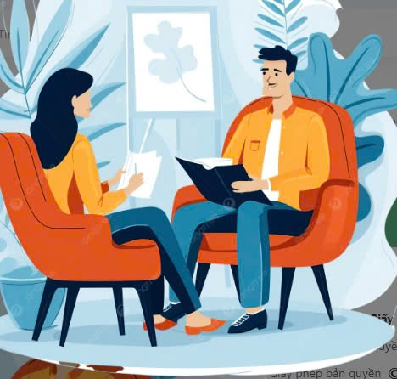
V. Nội dung tư vấn tâm lý cho học sinh tiểu học
1
Tư vấn học sinh gặp khó khăn tâm lý
+ Nhận diện và quản lý cảm xúc:Dạy học sinh cách nhận diện cảm xúc của mình (vui, buồn, sợ hãi, giận dữ, lo lắng). Hướng dẫn cách kiểm soát và điều chỉnh cảm xúc phù hợp trong các tình huống.
+ Phát triển kỹ năng giao tiếp, tăng cường lòng tự tin: đối với những học sinh nhút nhát. Hướng dẫn học sinh cách giao tiếp lịch sự, biết lắng nghe và bày tỏ ý kiến một cách rõ ràng.
+ Giúp học sinh vượt qua nỗi lo lắng và sợ hãi: Hỗ trợ học sinh vượt qua các nỗi sợ như sợ nói trước lớp, sợ thất bại, hoặc sợ bị bạn bè từ chối.

Slide 28
V. Nội dung tư vấn tâm lý cho học sinh tiểu học
2
Tư vấn học sinh có khó khăn trong học tập
+ Hỗ trợ vượt qua căng thẳng học tập: Dạy kỹ thuật giảm căng thẳng như hít thở sâu, tập trung vào những điều tích cực.
Ví dụ minh họa:
- Giáo viên gợi ý: "Khi con làm bài tập khó và thấy mệt, con có thể ngồi xuống, nhắm mắt lại, hít thở thật sâu 3 lần, rồi quay lại làm bài. Con sẽ cảm thấy đỡ căng thẳng hơn."

Slide 29
V. Nội dung tư vấn tâm lý cho học sinh tiểu học
2
Tư vấn học sinh có khó khăn trong học tập
+ Phát triển kỹ năng tự lập: Dạy học sinh cách tự quản lý đồ dùng học tập, hoàn thành bài tập mà không cần nhắc nhở. Khuyến khích học sinh tự tìm giải pháp cho các vấn đề cá nhân.
Ví dụ minh họa:
- Giáo viên hướng dẫn: "Nếu con quên bút chì ở nhà, con sẽ làm gì? Con có thể nhờ bạn cho mượn hoặc hỏi cô giáo. Điều quan trọng là lần sau con cần kiểm tra cặp sách trước khi đi học."

Slide 30
V. Nội dung tư vấn tâm lý cho học sinh tiểu học
3
Tư vấn học sinh có hành vi lệch chuẩn
4
Tư vấn cho học sinh về giới tính và sức khoẻ sinh sản

Slide 31
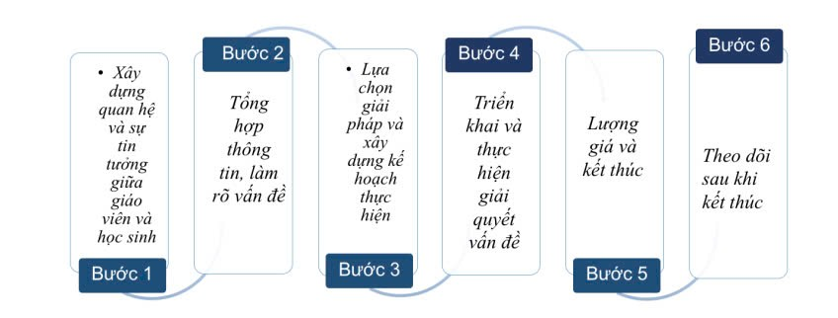
VI. Quy trình tư vấn tâm lý cho học sinh:

Slide 32
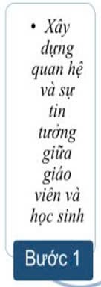
Đây là giai đoạn cán bộ tư vấn xây dựng mối quan hệ mật thiết và lòng tin tưởng của học sinh đối với mình, qua đó các em dễ dàng bộc lộ, chia sẻ những vấn đề của bản thân và mong muốn sự trợ giúp của cán bộ tư vấn.
Kĩ năng lắng nghe, kĩ năng đồng cảm, kĩ năng quản lí cảm xúc

Slide 33
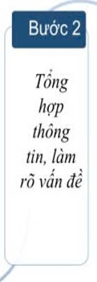
Cán bộ tư vấn và học sinh cùng nhau làm rõ vấn đề mà các em đang gặp phải. Để hiểu rõ hơn về bản chất và nguyên nhân sâu xa,người cán bộ cần thận trọng hỏi thêm các thông tin liên quan.
Kĩ năng đặt câu hỏi, kĩ năng đồng cảm, kĩ năng quản lí cảm xúc

Slide 34
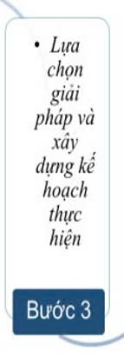
Sau khi làm rõ vấn đề của học sinh, cán bộ tư vấn cùng với học sinh tìm kiếm các giải pháp để vượt qua những khó khăn tâm lý mà học sinh mắc phải.
Kĩ năng giải quyết vấn đề, kĩ năng phản hồi, kĩ năng truyền đạt thông điệp tích cực

Slide 35
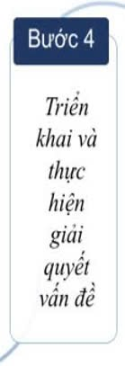
Đây là giai đoạn học sinh phải hành động để thay đổi thực trạng. Lúc này cán bộ tư vấn cần cho học sinh hiểu rõ trách nhiệm của mình là tích cực tham gia giải quyết vấn đề theo kế hoạch đã vạch ra.
Kĩ năng truyền đạt thông điệp tích cực

Slide 36
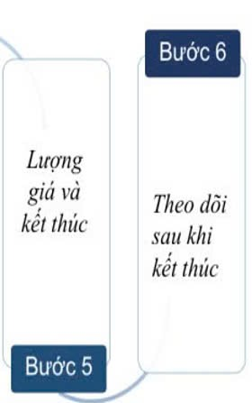
- Trong quá trình tư vấn, người cán bộ cần lượng giá những kết quả đạt được sau mỗi giai đoạn.
- Cán bộ tư vấn vẫn cần theo dõi, hỗ trợ học sinh khi cần thiết để đảm bảo tính duy trì kết quả đạt được sau khi được tư vấn tâm lý( lập HS tư vấn các trường hợp)
Kĩ năng đánh giá và đưa ra hướng dẫn, kĩ năng bảo mật thông tin

Slide 37
Trách nhiệm của Hiệu trưởng nhà trường
Tổ chức khảo sát, xây dựng dữ liệu tâm lý ban đầu đối với học sinh đầu cấp học, .
Thành lập tổ tư vấn, hỗ trợ học sinh của nhà trường
Chỉ đạo công tác phối hợp giữa nhà trường với hội cha mẹ học sinh, nâng cao nhận thức của cha mẹ đối với các vấn đề liên quan đến sức khỏe tinh thần của học sinh
Liên kết, phối hợp với các chuyên gia, trung tâm tư vấn tâm lý chuyên nghiệp,để xử lý kịp thời những trường hợp học sinh cần can thiệp tâm lý chuyên sâu;
Lập kế hoạch và chỉ đạo công tác phối hợp với các cơ quan, tổ chức về khoa họctâm lý, các chuyên gia tâm lý để BDTX đội ngũ giáo viên chủ nhiệm, giáo viên kiêm nhiệm là công tác tư vấn tâm lý về kiến thức, kỹ năng, thái độ đúng đắn trong tư vấn tâm lý trong nhà trường;

Slide 38
Thường xuyên nắm bắt các diễn biến tâm lý của học sinh, quan tâm đến các hoạt động trong ngoài trường học của các em, gần gũi, chia sẻ và động viên, khuyến khích học sinh thực hiện những hoạt động tích cực.
Trách nhiệm của giáo viên chủ nhiệm
Phối hợp chặt chẽ với giáo viên kiêm nhiệm tư vấn tâm lý, giáo viên bộ môn và các lực lượng giáo dục khác trong nhà trường để triển khai các hoạt động tư vấn tâm lý cho học sinh thuộc lớp mình phụ trách;
Đối với học sinh gặp phải những khó khăn tâm lý nặng cần can thiệp chuyên sâu,giáo viên chủ nhiệm phối hợp với cha mẹ học sinh để đưa học sinh đến thăm khám, trị liệu tại các đơn vị y tế, các tổ chức tham vấn
Thiết lập kênh thông tin với cha mẹ học sinh để trao đổi khi phát hiện những biểu hiện tâm lý bất thường của học sinh,

Slide 39
Trách nhiệm của giáo viên kiêm nhiệm tâm lý
Phối hợp chặt chẽ với giáo viên chủ nhiệm, Tổng phụ trách Đội, Bí thư ĐoànThanh niên Cộng sản Hồ Chí Minh, Giáo viên bộ môn, Cha mẹ học sinh và các lực lượng giáo dục khác nhằm tổ chức, triển khai các hoạt động hỗ trợ và tư vấn tâm lý cho học sinh trong nhà trường.
Triển khai các hoạt động tư vấn học đường: . - Đánh giá sàng lọc những học sinh gặp những vấn đề khó khăn, - Tổ chức các hoạt động phòng ngừa (nói chuyện chuyên đề, tập huấn kỹ năng sống cho học sinh, tư vấn giải đáp các thắc mắc, khó khăn của học sinh…) - Thiết lập các kênh kết nối với học sinh (hộp thư, đường dây nóng, trang fanface…) - Tư vấn, can thiệp những trường hợp cần hỗ trợ đặc biệt - Phối hợp chặt chẽ với các chuyên gia, trung tâm tư vấn tâm lý chuyên nghiệp, gia đình, các cơ sở y tế…

Slide 40
TRƯỜNG TIỂU HỌC AN SƠN
Xin cảm ơn!
Quý thầy cô đã lắng nghe!

Slide 41
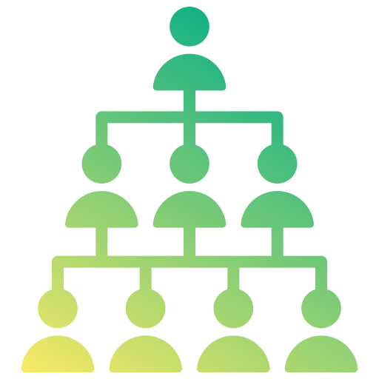
ICON
COLOR
#1D9A78
#8BC145
FONT
Montserrat
Nunito
Lobster

